Slide 1



IV ПСИХОДРАМА ФЕСТИВАЛ – ПЛОВДИВ
05–08.02.2015
TranSpace –
пространство за преход
от страх към увереност
Д-р Гълъбина Тарашоева, д-р Мая Костадинова
Ангел Томов, Наталия Бориславова, Райна Маркова
Център за психично здраве проф Н. Шипковенски,

Slide 2

‘С финансовата подкрепа на програма Daphne на Европейската Общност ’
‘Тази публикация е изработена с финансовата подкрепа на програма Daphne Европейската Комисия. Съдържанието на тази публикация е лична отговорност на нейния автор и по никакъв начин не отразява виждането на Европейската комисия.’

Slide 3
СТРУКТУРА, ЦЕЛИ И ЗАДАЧИ
НА ПРОЕКТА:
EВРОПЕЙСКА ПРОГРАМА: Daphne Programme
Целева група: инвалидизирани деца и младежи, жертви на насилие дължащо се на социална стигма.
Продължителност: 24 месеца (Януариy 2013 – Декември 2014)
Да се разбере естеството на насилието сред децата.
Да се създаде нов метод за защита - средства, с които да се отговаря на насилието
Да се разпространи тази методология, чрез web site, блог, списание, брошури, и посещения в училище, и др.

Slide 4






КОЙ УЧАСТВА?
Fundación INTRAS - Испания
Borgorete Societá Cooperativa Sociale –Италия
CJD BBW Frechen – Германия
Pro mente Oberösterrich Австрия
University of Maribor – Словения
Център за психично здраве “Проф. Н. Шипковенски” ЕООД (ЦПЗ) – България
The MRS Consultancy Limited. – Обединено кралство

Slide 5
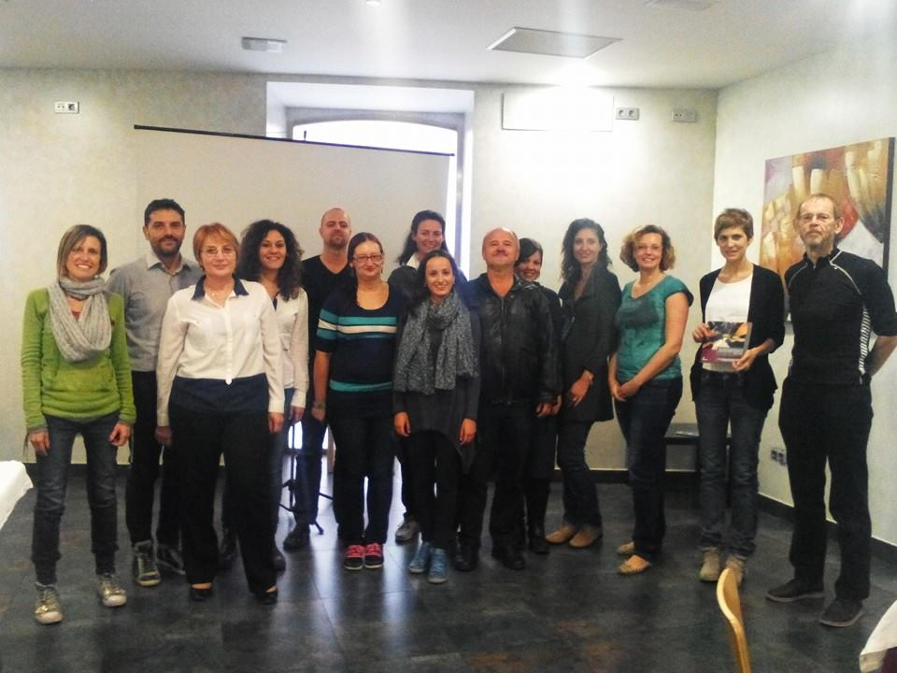
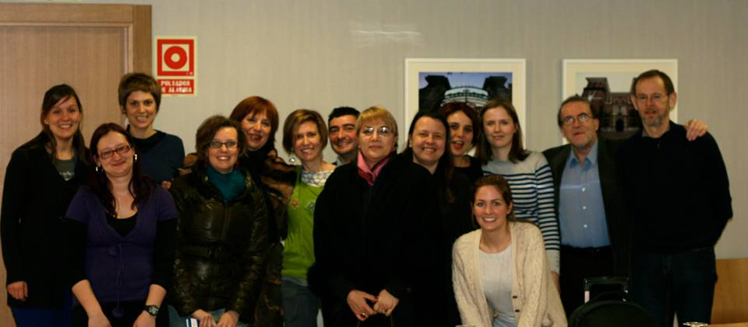
КОЙ УЧАСТВА?
The first meeting
The last meeting

Slide 6
Този проект не е само за това, как онеправданите деца и младежи
Около 200 деца и младежи с психични разстройства или обучителни трудности, подложени на стигматизиращо отношение от обкръжението, са включени в този проект, за да се научат как да защитават себе си и същевременно да усвоят технически и творчески умения.
да защитават своето пространство,
но също и за това, как те да се научат да
уважават,
утвърждават и
се борят
за признаване на своята различност.

Slide 7
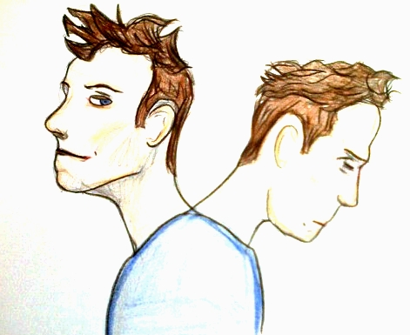
Какво може да допринесе този проект за младите хора в риск?
Тази методология не цели да научи участниците как да викат за помощ, да използват спрей, и т.н., а за да ги:
научи да мислят творчески,
да променят психичната си позиция, и да я отстояват
вмсто да се затварят и сковават като безпомощна жертва,

Slide 8
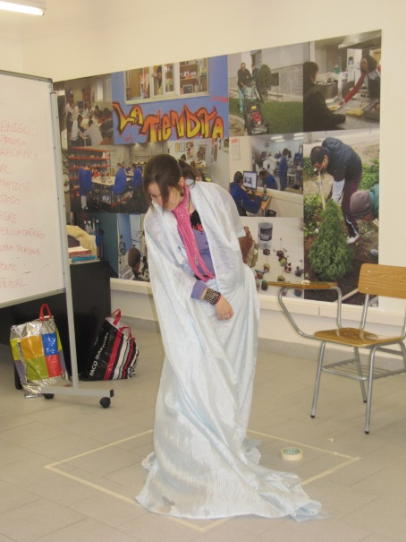
Пространството като концепт е въведено от два различни контекста:
Психодрама
Преходно пространство
Работи като практическо средство за развитие на подходяща методология за защита от насилие
Въведено от психолога Winnicott като оригинален термин Преходен Обект
осигурява теоретична дефиниция на пространството, към която се стреми тази методология.

Slide 9
Преходен обект
Преходното пространство
За да може да управлява страха и тревожността си при раздяла, детето си създава Преходни Обекти, като играчка или завивка, даващи му възможност да се ориентира във външната реалност, чрез създаването на мост между вътрешния си свят и фантазията си, и външния свят на хора и предмети, като поддържа разбирането, че предметът принадлежи също и на света, обитаван от други хора (Elliott, 2002).
е пространство между личното пространство (вътрешното психично пространство), и публичното пространство, което е ясно извън нас. Това е пространството между реалност и фантазия, пространството за игра и творчество — там където се създава нашата култура, където любовта може да порасне, където се случва преподаването и ученето, където се прави изкуство, където може да се провежда терапия.

Slide 10
Значението на преходното пространство за развитието на детето
В пространството, в което детето чувства сигурност, нарастват
креативността,
потенциалът и
възможността за предприемане на действия.
Това дете е
способно да развие силна идентичност на Аз’а и
необходимото доверие в света и хората,
спонтанно да експресира своите нужди и чувства,

Slide 11
Методът Психодрама бе създаден от д-р Jacob Levy Moreno, в 1921.
Този метод, основан на
концепцията за спонтанност и креативност,
ролевата теория и социометрията,
премества фокуса в психотерапията
от индивида
към взаимоотношенията с другите хора.
Класическата психодрама на Морено
се разглежда не просто като психотерапия,
а като ефективна методология за постигане на
процес на себеовластяване на хора,
които нямат себеутвърждаваща сила”

Slide 12
Булингът се определя като феномен,
при кайто едно лице е “изложено многократно и прекомерно на негативни действия от страна на едно или повече други лица”.
“когато едно лице умишлено нанася вреда или дискриминация спрямо друго лице чрез:
физически контакт,
думи или
по друг начин” (Olweus, 1993)

Slide 13
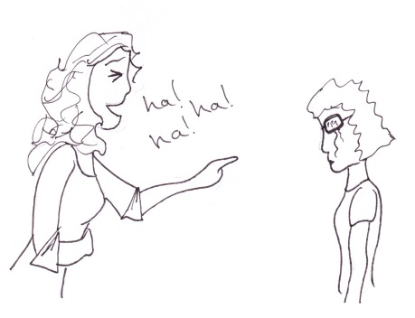
Булинг:
Физически булинг
Вербален булинг
Характеризира се с директно физическо насилие срещу другите като бутане, удряне, или ритане.
Може да бъде определен като негативен подход към някого изразен директно чрез:
съдържание (напр. казване на нараняващи неща и наричане с лоши имена)
Стил на говоре (напр. крещене на някого или заплашването му).

Slide 14
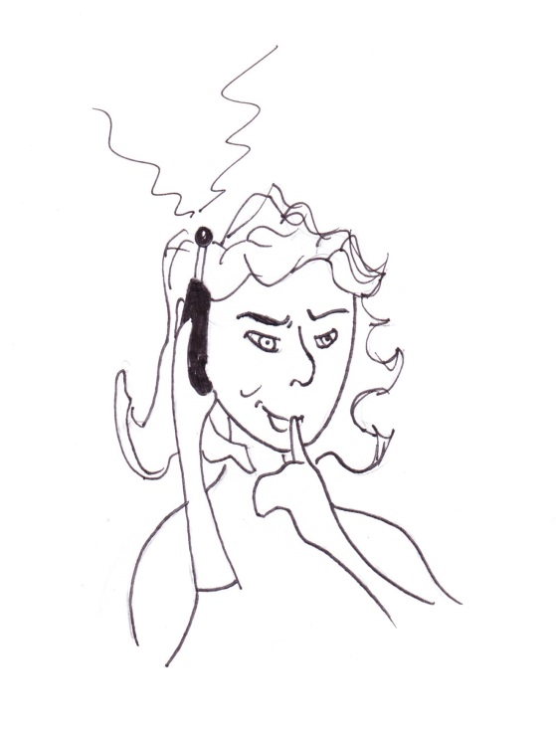
Булинг:
Релационен Булинг (във взаимоотношенията)
Кибер-булинг:
е повече индиректен и включва умишлени
манипулация и
опити да се навреди на приятелствата на друго дете или младеж, или на
Чувството на включеност в групата на връстниците (напр. окуражаване на другите да не са приятели с жертвата,
Разпространяване на лъжи).
“насилие, което се проявява чрез:
персоналните компютри (напр. и - мейли и в социалните мрежи) или
Мобилни телефони
(напр. текстови
съобщения)” .

Slide 15
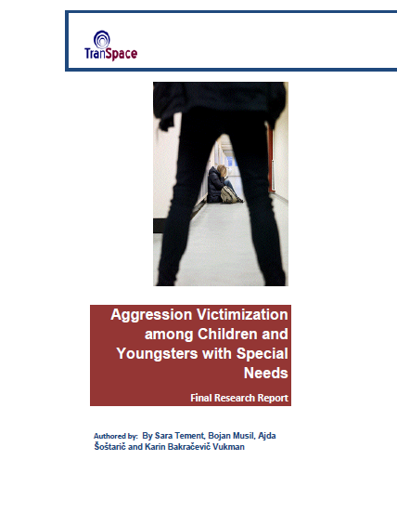
Проучване на насилието по места
Университетът в Maribor създаде инструмент за количествено и качественжо проучване на насилието сред целевата група - Aggression Victimization Instrument
Той беше приложен от всеки от партньорите за да се разберат потребностите на децата –
на общо на 204 деца, юноши и младежи (11-21г. възраст), със специални нужди, от пет страни, съобщаващи за случаи на агресия през последните месеци.
Този анализ на потребностите беше обобщен и послужи за основа за изработване на методологията.

Slide 16
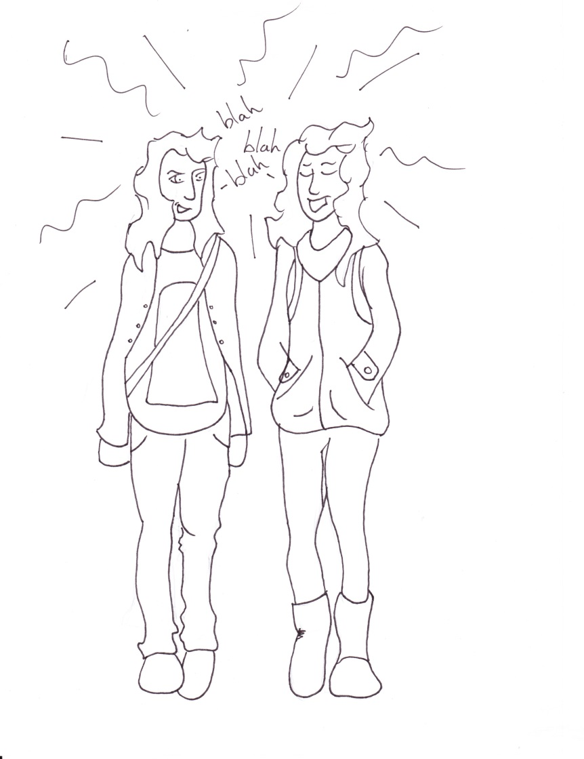
Първата част на количествения въпросник (училищната) е насочена към:
физическия булинг,
словесния булинг,
Булинг във
взаимоотношенията:
манипулация и
кибер-булинг
Всяко от тези явления е
относително обичайно
в училище или между
юношите.

Slide 17
Втората част на количествения въпросник (семейната) изучава:
Психичното насилие, което се характеризира с казване или правене на неща, които карат детето или юношата да се чувства смутено,
засрамено или
лошо.
Занемаряването включва
липса на подходяща грижа за дете или юноша, както и
игнориране на потребностите на детето или юношата

Slide 18
Част 2 (качествена) на този инструмент е интервю с 13 големи отворени въпроси, насочени към:
деца, които наскоро са се идентифицирали като жертви на агресивни действия
ситуации, в които се появяват агресивните действия (училище и семейна среда),
възприятията на жертвата на такава ситуация,
самочувствието на жертвата,
както и общото й благополучие.

Slide 19
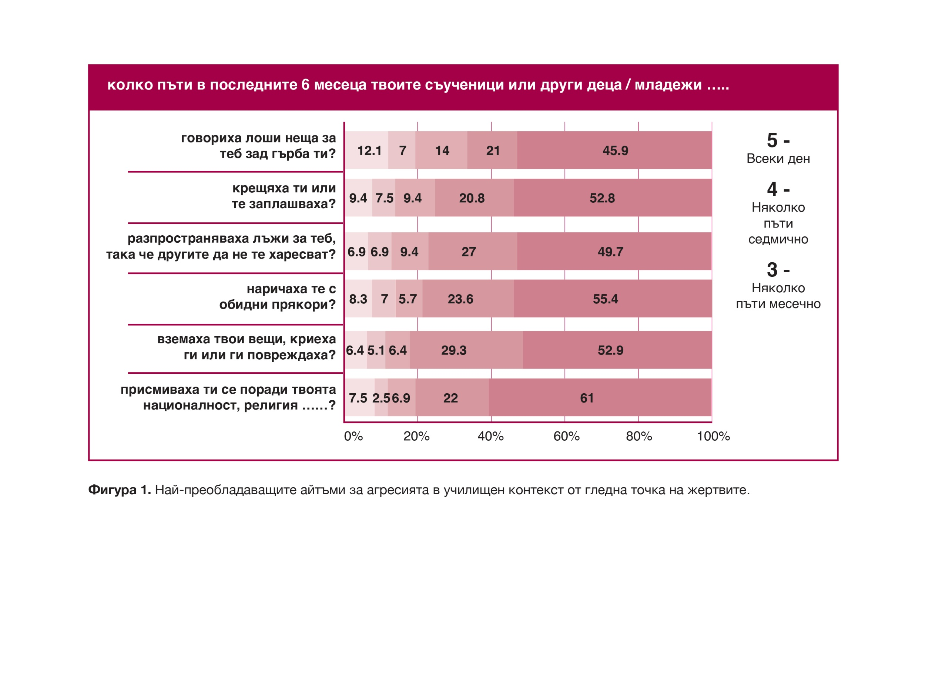
РЕЗУЛТАТИ ОТ ПРОУЧВАНЕТО:

Slide 20
РЕЗУЛТАТИ ОТ ПРОУЧВАНЕТО:
Разпространение
Разпределение според тип агресивно поведение и възраст-
честотата на агресивните прояви е «няколко пъти» за последните 6 месеца,
като най-често съобщавани са
негативни коментари зад гърба
Крещене
Криене и повреждане на вещите
по-откритите и директни форми на агресия (вербална и релационна агресия) са по-чести във възрастта на ранно юношество (до 14г)

Slide 21
Изводите от проучването определиха целите на методологията, разработена от
ЦПЗ проф. Н. Шипковенски
Изводи -
Цели -
От качествената част на проучването се появиха девет тематични рамки,
ниското самочувствие се оказа най-важен проблем,
свързан със социалния контекст и стратегиите за справяне.
Подобряване на социалните умения
емпатия,
асертивност,
колаборация.
Повишаване на самооценката в контекстта на социални връзки и интеракции в групата.
Повишаване чувството на приетост и сигурност.

Slide 22
РАБОТИЛНИЦА 1:
СЪЗДАВАНЕ НА ЗАЩИТЕНО МЯСТО
Всяко дете се нуждае от:
Защитено място = сигурност, топлина, храна, възхищение.
Изследване = да излезе навън и да изследва света, да има контакт с другите, да се движи свободно.
Детето трябва да научи:
Да пази собствените си граници и да уважава границите на другите
Да разпознава кога и колко да отваря границите си.
Да влиза в истински контакт с други деца – необвързващ контакт.
Че фрустрацията е част от живота.
Че ние можем да имаме различни мнения, но да останем приятели.

Slide 23
РАБОТИЛНИЦА 1:
СЪЗДАВАНЕ НА ЗАЩИТЕНО МЯСТО
Въведение - Ниското самочувствие изглежда е най-честият и най – сложен проблем, за който интервюираните съобщават, както открито, така и латентно.
Задачи: децата да могат да започнат да си говорят по чувствителни теми в защитено обкръжение и постигнато доверие

Slide 24
РАБОТИЛНИЦА 2: Взаимоотношения с агресорите. Защо аз съм неспособен да реагирам адекватно?
Въведение - ниското самочувствие стои зад неспособността да се изгради адекватен защитен механизъм срещу насилието
Задачи - Да се помогне на децата да разберат динамиките на взаимоотношенията между жертва и агресор.
- тези деца да се научат да мислят за себе си, да говорят за себе си, и да отстояват себе си.

Slide 25
РАБОТИЛНИЦА 3:
Противопоставяне или бягството!
Задачи - Да се научи да разпознава и цени своите силни страни
и да осъзнае колко силен в действителност е,
да не се чувства засрамен, когато се преживява слаб.
Въведение - Бягството трябва да сe разглежда като много повече от просто психично затваряне в себе си по време на насилието:
то става начин на съществуване и като такова то функционира като парализираща защита срещу реалността.

Slide 26
РАБОТИЛНИЦА 4:
Пазене на гранците
Въведение
Истинско повишаване на самочувствието и намаляване на поведението на жертва, може да дойде като резултат от постепенното заемане на психична позиция на активен агент, който настоява за дълбоко разбиране за себе си и другите.
Задачи:
да се научат как да настояват за разбиране на своето пространство във връзка с другите пространства,
да се научат как да си изработват бариери между “мен“ и “не мен“ пространствата

Slide 27
РАБОТИЛНИЦА 5:
Игнориране и овластяване.
Задачи:децата да научат,
Че няма причина да пазят в тайна насилието, защото не те са виновните,
че пазенето на тайна дава власт на агресора,
че имат право да искат и да получат помощ и подкрепа, и няма защо да се срамуват от своята слабост
Въведение – игнорирането, социалното изключване най-често се използва като допълнителен ограничаващ механизъм, който придружава други действия на насилие и препотвърждава статуса на жертвата, като безпомощен, изолиран предмет
.

Slide 28
РАБОТИЛНИЦА 6:
Различията (от доминиращата идентичност) са обогатяващ елемент.
Въведение - Другостта е нещо тясно свързано с проблемите с психичното здраве или обучителните трудности
Всеки един заслужава да
има своето място в групите от хора и да има своите права
Задачи: Да позволи на децата да започнат да приемат своята “другост”/”различност” като част от живота, а не като нещо, което да понижава самочувствието им
Да се научат как да преживяват Другостта, за да знаят как да я включат в своята собствена емоционална и когнитивна реалност,

Slide 29
Творчески работилници
Ден на открито
Задачи: Себерефлексия и интегриране на придобития опит
Тъй като TranSpace е проект за пространството със всичките му определения, за групите са планирани и допълнителни дейности.
Използването на редица дейности на открито развива и допълва методологията, предоставяйки свободата в пространство –

Slide 30
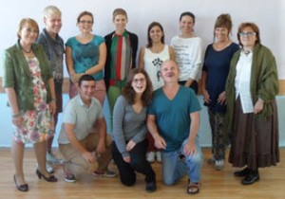
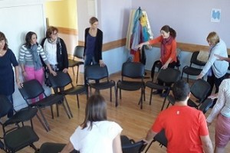
Международен тренинг на обучителите от 5 партньорски организации, проведен в София

Slide 31
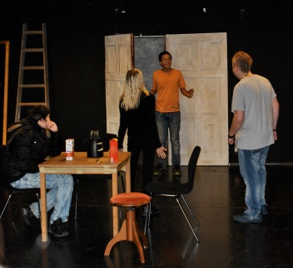
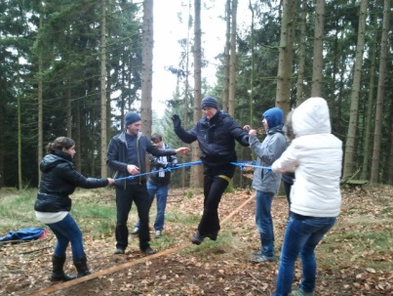
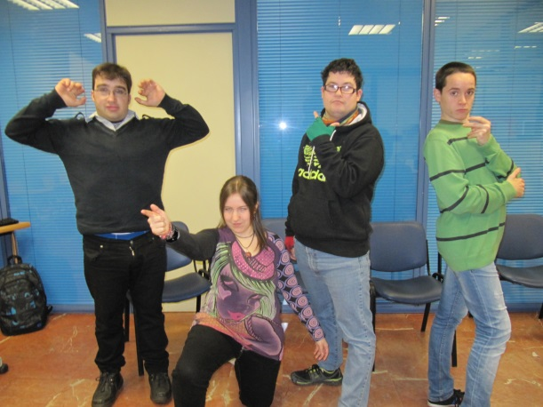
Пилотно приложение на методологията:
в 5 партньорски организации:
По 40 деца за всяка от тях
бяха разпределени в малки групи.
С всяка група бяха
проведени:
6 работилници
1 ден на открито
2 креативни работилници
Всеки партньор разви собствено описание на адаптирането на методологията към особеностите на организацията

Slide 33
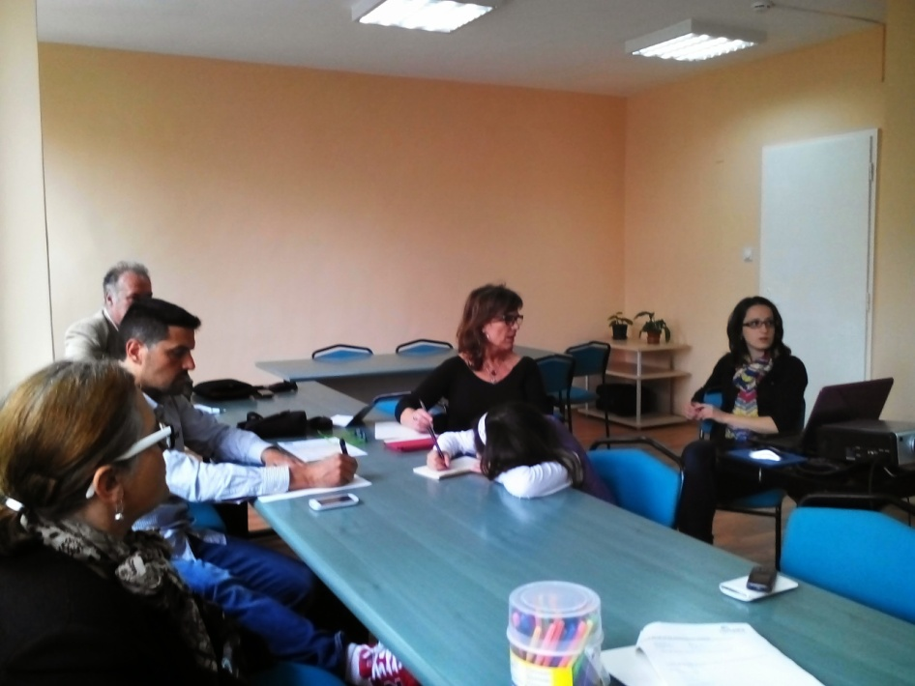
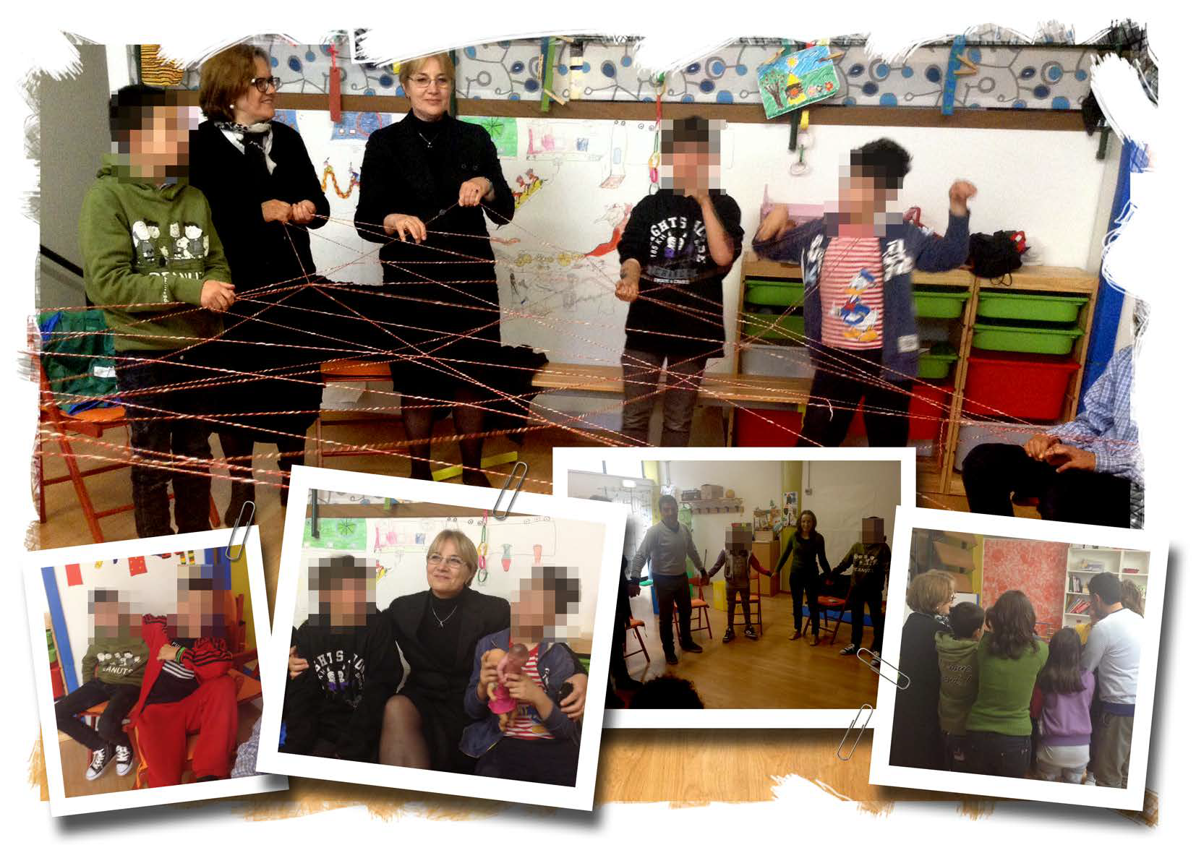
Посещения зад граница за методологичен обмен между партньорите
Екипът на ЦПЗ проф. Н Шипковенски в Borgorete в Perugia, Италия
Borgorete в ЦПЗ проф. Н Шипковенски

Slide 34
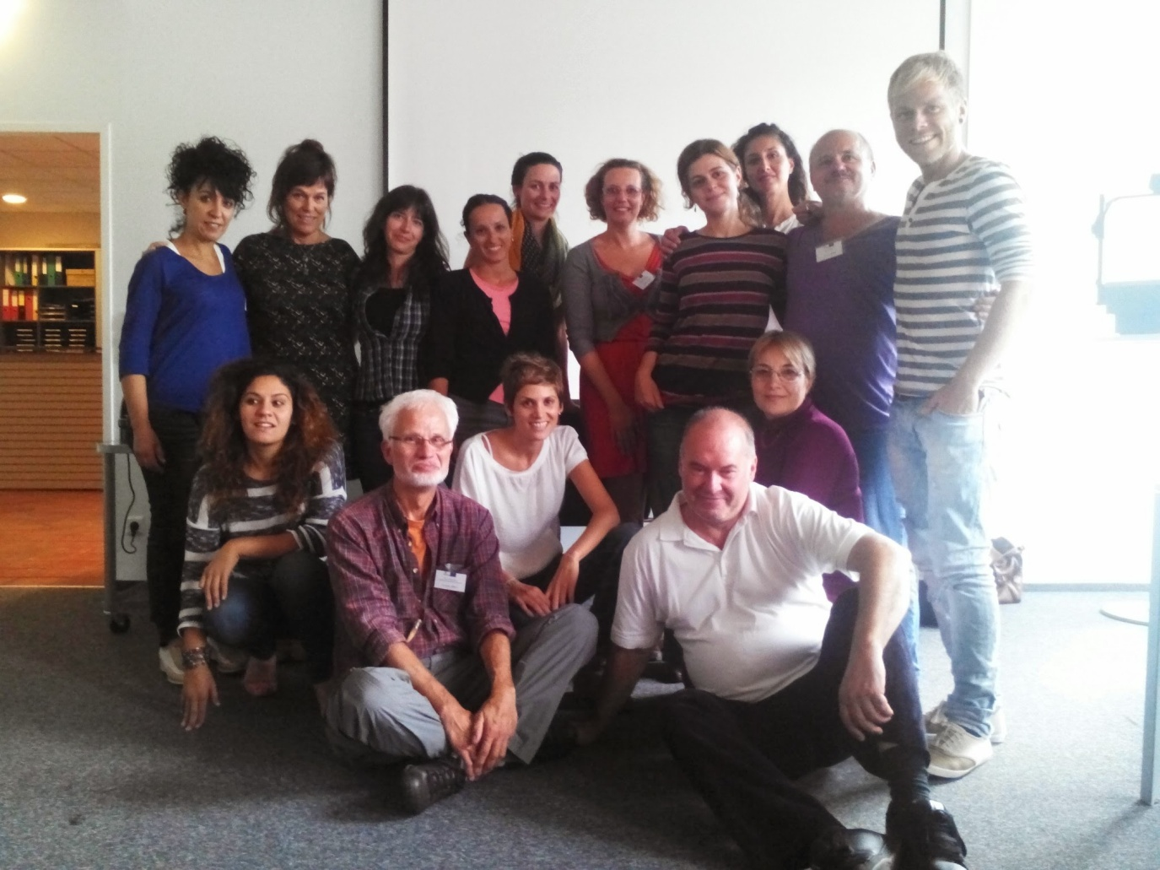
на среща на обучителите в Lindz
бяха обсъдени резултатите от приложенито на методологията във всяки от петте партньорски организации, и в методологията бяха отразени направените допълнения.

Slide 35
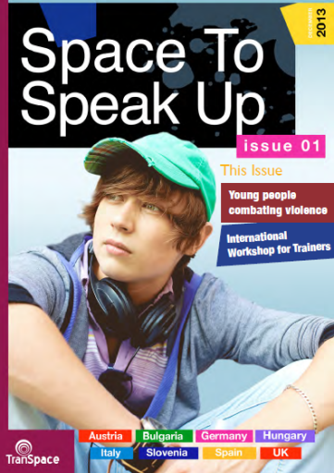


Популяризиране на проекта:
Website http://www.transpaceproject.eu/
TranSpace прес съобщения
Списаниe Пространство за свободно общуване, което отразява
изказвания на участници,
описание на дейностите в местните работилници,
профили на партньории.
Блог със съдържание, написано от участниците.
Представяне ня проекта в училища и заинтересоване институции.

Slide 36
Резултати и изводи:
Изключително впечатляващо е, че повечето от участниците в групите изразиха искрено възхищение от това, че сега те са способни да се свържат със своите съученици на изцяло ново ниво, чрез свързване и споделяне, както никога преди това.
Участниците в групите са чувствали въздействието на работата повече върху междуличностовите и групови динамики, отколкото като нарастване на персоналната сила
Младежите се чувстват приети и защитени в споделеното пространство, и склонни да влизат в споделено пространство чрез мрежа от взаимоотношения, а не толкова с увеличена персонална сила.

Slide 37
ЗАКЛЮЧЕНИЕ:
Това е иновативна програма за групова работа, насочена към
ограничаване случаите на агресия сред децата и юношите със специални потребности, и
предпазване задълбочаването на емоционални и поведенчески нарушения.
Натрупаните резултати и опит до момента са обнадеждаващи.
Очертават се въпроси за подобряване ефективността на методологията,
както и за по-прецизното й адаптиране спрямо възрастта и индивидуалните потребности.

Slide 38
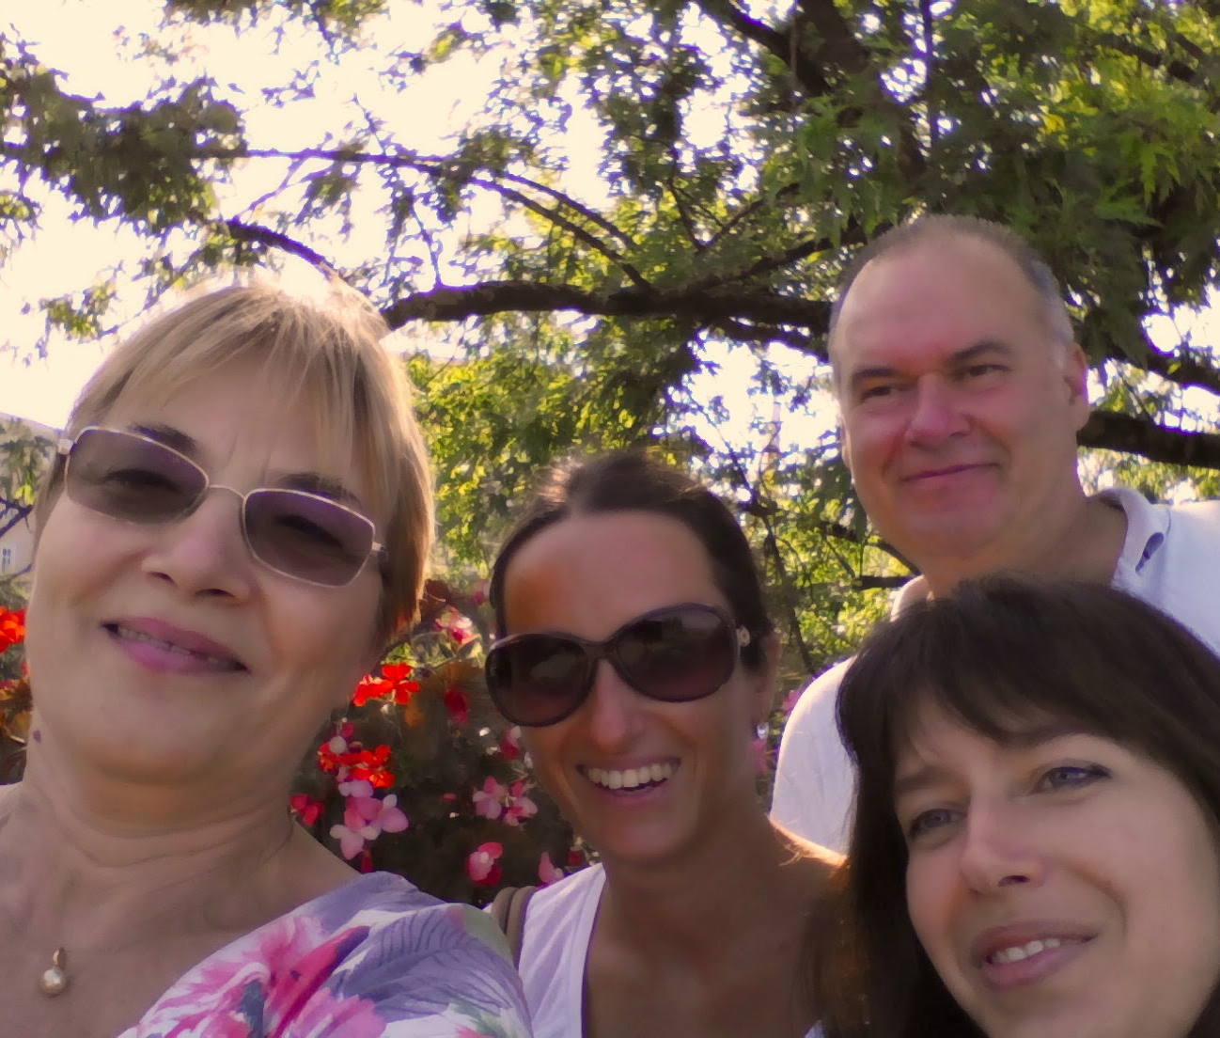
Благодарим за вниманието!
Екипът на ЦПЗ проф. Н. Шипковенски

